Slide 1
TrazaCafé Huila
PROYECTO FINAL · DISEÑO Y PATRONES ARQUITECTÓNICOS
Arquitectura orientada a eventos para la trazabilidad del café frente al Reglamento Europeo sobre Deforestación (EUDR)
Victor Andres Rojas Meneses
Especialización en Arquitectura de Software · Corporación Universitaria del Huila (CORHUILA)
Docente: Jesús Ariel González Bonilla · Neiva, 1 de noviembre de 2026
Notes:
Buenos días. Soy Victor Rojas y presento TrazaCafé Huila, mi proyecto final de Diseño y Patrones Arquitectónicos. El objetivo era diseñar e implementar un sistema con patrones modernos para un problema industrial real. Elegí uno del Huila y con fecha límite: la trazabilidad del café que se exporta a Europa. En los próximos diez minutos voy a mostrar el problema, los atributos de calidad que guiaron el diseño, la arquitectura, una demostración del prototipo, las decisiones clave y una comparación honesta con otras alternativas.

Slide 2
El problema: demostrar de dónde viene cada kilo
30·12·2026
Conectividad intermitente
Los acopios rurales registran entregas sin internet y las sincronizan después.
Empieza a aplicar el Reglamento (UE) 2023/1115 a operadores medianos y grandes
Lotes mezclados
31·12·2020
El café de muchas fincas pequeñas termina en un lote, y su origen se reconstruye a mano.
Fecha de corte: el café no puede venir de tierras deforestadas después de ese día
Los datos son del caficultor
Compartir la información de su finca exige su autorización (Ley 1581 de 2012).
TrazaCafé Huila · Fuente: Reglamentos (UE) 2023/1115 y 2025/2650
2
Notes:
Desde el 30 de diciembre de 2026, quien venda café en la Unión Europea debe demostrar que no proviene de tierras deforestadas después del 31 de diciembre de 2020. La fecha se aplazó dos veces; la última modificación es el Reglamento 2025/2650. En el Huila esto es difícil por tres razones. Los acopios rurales trabajan con conectividad intermitente. El café de muchas fincas pequeñas se mezcla en un mismo lote y, cuando el exportador pregunta de dónde viene, la respuesta se arma a mano. Y la información de la finca es del caficultor: compartirla exige su autorización. Esos tres rasgos se convierten directamente en requisitos de arquitectura.

Slide 3
Cuatro atributos de calidad guían el diseño
RF1 Sincronizar entregas
RF2 Conformar lote
RF3 Verificar asíncrono
RF4 Genealogía del lote
ID | Atributo | Estímulo | Medida de éxito
QA1 | Integridad | El acopio reenvía entregas, idénticas o alteradas | 0 kilos duplicados
QA2 | Aislamiento de fallas | Cumplimiento está caído al conformar un lote | 0 eventos perdidos; la API sigue respondiendo
QA3 | Auditabilidad | Un auditor pide la genealogía de un lote | Menos de 500 ms con 200 entregas
QA4 | Modificabilidad | Cambia el proveedor geoespacial | 0 cambios en Domain y Application
Restricciones: un desarrollador, cerca de 24 horas, despliegue local, sin acceso al sistema de la UE.
TrazaCafé Huila · Escenarios en formato estímulo–respuesta–medida (Bass et al., 2021)
3
Notes:
El sistema tiene cuatro requisitos funcionales: sincronizar entregas, conformar lotes, verificarlos de forma asíncrona y consultar su genealogía. Pero lo que define la arquitectura son cuatro atributos de calidad, escritos como escenarios medibles. Integridad: un reenvío nunca duplica kilos. Aislamiento de fallas: si el verificador se cae, el sistema sigue recibiendo lotes y no pierde eventos. Auditabilidad: la genealogía responde en menos de medio segundo. Y modificabilidad: cambiar el proveedor geoespacial no toca el núcleo. A esto se suman las restricciones: un desarrollador y cerca de un día de trabajo. Cada patrón que verán a continuación responde a uno de estos cuatro escenarios.

Slide 4

Cada patrón responde a un driver
QA1 Integridad
Idempotencia + concurrencia
Id del cliente + hash SHA-256; concurrencia optimista con xmin
QA2 Aislamiento
Event-Driven + Outbox / Inbox
Ningún evento se pierde; cada efecto ocurre una sola vez
QA3 Auditabilidad
CQRS ligero
Comandos por el agregado; consultas con SQL a una vista
QA4 Modificabilidad
Arquitectura hexagonal
Puertos y adaptadores; el compilador protege el dominio
Descartados a propósito: Event Sourcing (ningún driver lo pedía) y Serverless desde el inicio (sin picos de carga en local).
TrazaCafé Huila · Del atributo de calidad al patrón
4
Notes:
Aquí está la cadena de decisión, que es lo que más quiero que se lleve el jurado: ningún patrón está por decoración. Para la integridad, cada entrega trae un identificador generado en el cliente y un hash de su contenido, y PostgreSQL controla la concurrencia con la columna xmin. Para el aislamiento de fallas, la verificación es asíncrona y orientada a eventos, con Outbox para no perder eventos e Inbox para no repetir efectos. Para la auditabilidad, separé comandos y consultas: la genealogía se lee directo de una vista SQL. Y para la modificabilidad, arquitectura hexagonal. También descarté patrones a propósito: Event Sourcing no lo pedía ningún driver, y Serverless no tenía sentido sin picos de carga.

Slide 5
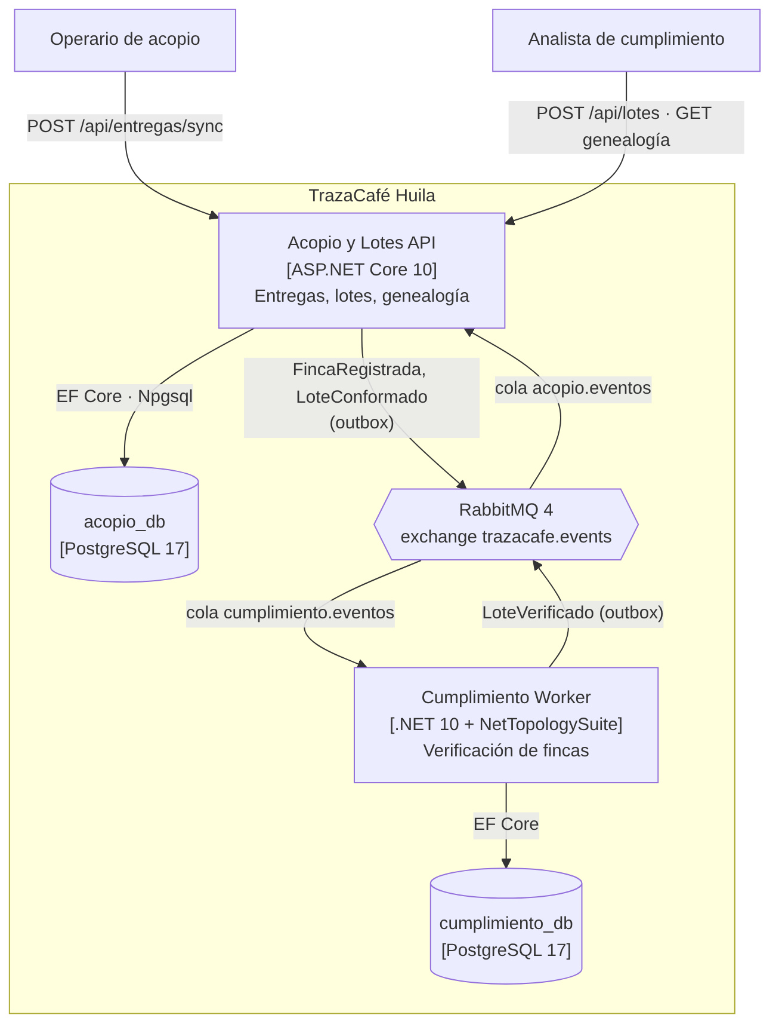
Dos contextos que solo se hablan por eventos
Acopio y Lotes · núcleo
Entregas, lotes, balance de masa y genealogía. Responde 202 a lo que se resuelve de forma asíncrona.
Cumplimiento · soporte
Verificación geoespacial. Depende de un proveedor lento y crece con el número de fincas, no con el de entregas.
Mensajería confiable
El evento se guarda en la misma transacción que el cambio (Outbox) y el consumidor registra cada messageId (Inbox): entrega al menos una vez, efecto exactamente una vez.
Una base de datos por servicio
Eventos versionados v1
Reintentos con TTL y DLQ
TrazaCafé Huila · Modelo C4, nivel de contenedores
5
Notes:
Esta es la vista de contenedores del modelo C4. Hay dos contextos acotados. Acopio y Lotes es el núcleo: recibe entregas, arma lotes y responde la genealogía. Cumplimiento es de soporte: verifica cada finca contra áreas con pérdida de bosque. Los separé porque Cumplimiento depende de un proveedor externo lento y su carga crece con las fincas, no con las entregas. Entre ellos no hay base de datos compartida ni llamadas síncronas: solo eventos versionados por RabbitMQ. Y aquí está la clave de la confiabilidad: el evento se guarda en la misma transacción que el cambio de negocio, y el consumidor registra cada mensaje procesado. Así RabbitMQ entrega al menos una vez, pero cada efecto ocurre una sola vez.

Slide 6
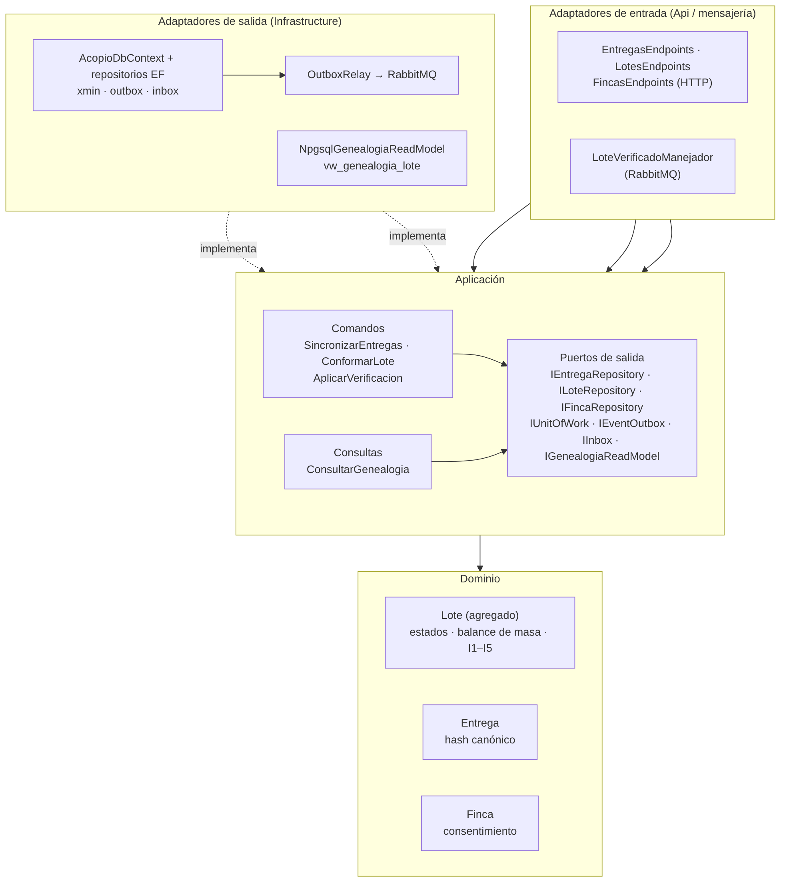
El dominio no conoce la infraestructura
Reglas del agregado Lote
I1
Un lote tiene al menos una entrega
I2
Una entrega pertenece a un solo lote
I3
Balance de masa: kilos del lote = suma de sus entregas
I4
Los estados finales no cambian
I5
Una finca no conforme bloquea todo el lote
+
Sin autorización del caficultor, la finca no entra
La fecha de corte 31-12-2020 vive en el dominio de Cumplimiento, no en el adaptador geoespacial: cambiar de proveedor no puede alterar la regla.
TrazaCafé Huila · Arquitectura hexagonal y CQRS ligero
6
Notes:
Si entramos a un servicio, se ve el hexágono. Cada capa es un proyecto aparte: dominio, aplicación, infraestructura y API. Las dependencias apuntan hacia adentro, y eso no depende de la disciplina: el compilador impide que el dominio referencie EF Core o RabbitMQ. A la izquierda de la aplicación están los comandos, que pasan por el agregado; las consultas van por otro camino, directo a SQL. El agregado Lote concentra las reglas que revisaría un auditor: cinco invariantes, entre ellas el balance de masa, y una regla del contexto colombiano: sin autorización del caficultor, su finca no entra. Y un detalle de diseño: la fecha de corte vive en el dominio, no en el adaptador. Así, cambiar de proveedor geoespacial no puede romper la regla regulatoria.

Slide 7
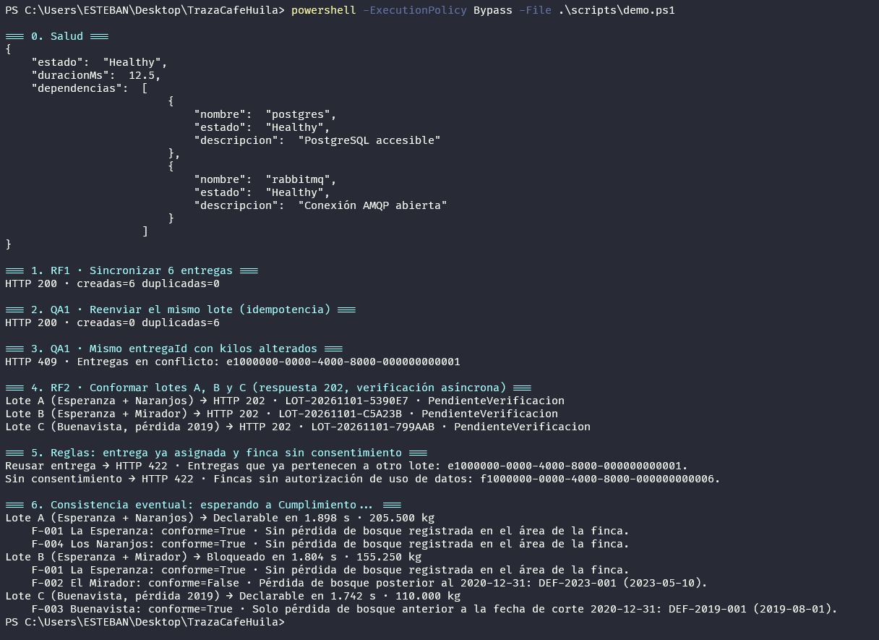
Demo: el recorrido completo con un comando
200 · creadas=6
Sincroniza 6 entregas (RF1)
200 · duplicadas=6
Reenvío idéntico: no duplica nada (QA1)
409
Mismo id con kilos alterados: no guarda nada
202 · Pendiente
Lotes aceptados; la verificación sigue sola
422
Entrega reasignada o finca sin autorización
Declarable · Bloqueado
Pérdida de 2023 bloquea; la de 2019 no
TrazaCafé Huila · scripts/demo.ps1 sobre docker compose
7
Notes:
Ahora la demostración. Todo el sistema se levanta con docker compose up y el recorrido completo corre con un solo script. Si la red falla, esta captura es la misma corrida. Primero sincronizo seis entregas: 200, seis creadas. Luego reenvío exactamente lo mismo, como haría un acopio que recupera la conexión: 200, cero creadas, seis duplicadas. Después envío una entrega con el mismo id pero los kilos alterados: 409, y no se guarda nada. Conformo tres lotes y la API responde 202: quedan pendientes mientras Cumplimiento verifica. Las reglas del dominio rechazan con 422 una entrega ya asignada y una finca sin autorización. Y al final, unos dos segundos después, el lote con pérdida de bosque de 2023 queda Bloqueado; el de 2019 es Declarable, porque la pérdida es anterior al corte.

Slide 8
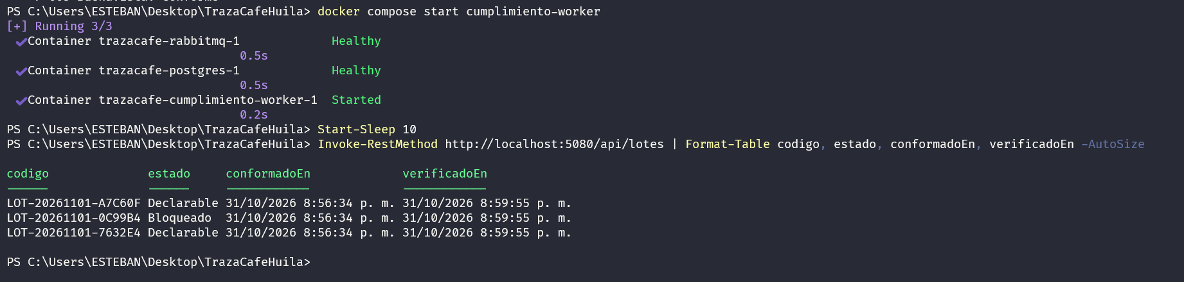
Lo medimos, no lo supusimos
0
0
52,5 ms
34/34
kilos duplicados
eventos perdidos
p95 de la genealogía
pruebas en verde
QA1 · 3 corridas y prueba automatizada
QA2 · worker caído 40 s y 201 s; n = 6 lotes
QA3 · 200 entregas, n = 50; meta menor a 500 ms
Dominio, aplicación y adaptador geoespacial
Resiliencia (QA2)
Con el worker apagado, los lotes esperaron 3 min 21 s en la cola y se resolvieron al reiniciarlo. Normal: mediana de 1,5 s (n = 7).
TrazaCafé Huila · Mediciones locales con datos sintéticos; no es una prueba de carga
8
Notes:
No quise dar los atributos por cumplidos: los medí. Cero kilos duplicados en tres corridas de la demo y en una prueba automatizada. Cero eventos perdidos con el worker de Cumplimiento detenido, en dos corridas: en la segunda, los eventos esperaron tres minutos y veintiún segundos en la cola, y los tres lotes se resolvieron apenas volvió el worker; es la captura de abajo. La genealogía de un lote con doscientas entregas responde en 52,5 milisegundos en el percentil 95, contra una meta de 500. Y las 34 pruebas automatizadas pasan. Aclaro el alcance: son mediciones locales, con datos sintéticos; indican el orden de magnitud, no son una prueba de carga.

Slide 9
Seis decisiones registradas como ADR
ADR-001
ADR-002
ADR-003
Estilo
Mensajería
Réplica de fincas
Dos servicios hexagonales por eventos: aislamiento a cambio de consistencia eventual. Plan B: monolito modular.
RabbitMQ con Outbox e Inbox, reintentos con TTL, DLQ y topología declarada como código.
Cumplimiento guarda su copia de las geometrías: autonomía a cambio de duplicar datos.
ADR-004
ADR-005
ADR-006
Ciclo del lote
Integridad
Geoespacial
Pendiente, luego Declarable o Bloqueado. El POST responde 202 y la espera se puede medir.
Id del cliente + hash para los reenvíos; xmin para la concurrencia. Los conflictos responden 409.
NetTopologySuite en memoria detrás de un puerto; PostGIS queda como evolución.
TrazaCafé Huila · Formato de Michael Nygard · docs/adr en el repositorio
9
Notes:
Cada decisión importante quedó registrada como ADR, en el formato de Michael Nygard: contexto, decisión, alternativas y consecuencias. Destaco tres. La primera define el estilo y ya trae un plan B: si los dos servicios no hubieran funcionado a tiempo, el diseño permitía pasar a un monolito modular sin tocar el dominio. La segunda es la mensajería confiable: Outbox, Inbox, reintentos y una cola de mensajes muertos. Y la sexta muestra la modificabilidad: el verificador geoespacial está detrás de un puerto, así que pasar a PostGIS es escribir un adaptador nuevo y cambiar una línea de configuración. Lo valioso de los ADR es que obligan a escribir qué se descartó y por qué.

Slide 10
Comparación: un empate técnico
Criterio | 2 servicios EDA (elegido) | Monolito modular | Serverless
Matriz simple (sobre 40) | 26 | 32 | 28
Ponderada (sobre 5) | 3,60 | 3,70 | 3,50
Aislamiento de fallas | 5 ‡ | 2 † | 4 †
Pesos fijados antes de calcular: calidad 50 %, restricción 35 %, sin driver 15 %.
Mover 2 puntos de peso hacia el aislamiento invierte el orden.
No perder eventos lo da el outbox, también en un monolito. Lo único que prueba la separación: la API respondió 202 con Cumplimiento caído.
‡ medido en la prueba de resiliencia · † argumentado, no medido
A esta escala, un monolito modular con el verificador como proceso aparte sería igual de defendible.
TrazaCafé Huila · Valoración con base en Richards y Ford (2020); detalle en el documento técnico
10
Notes:
Comparé mi elección con un monolito modular y con una solución Serverless en Azure. Fijé los pesos antes de calcular, a partir de los drivers. Y el resultado no me favoreció: el monolito modular ganó en las dos versiones, por 32 contra 26 en la simple y por 3,70 contra 3,60 en la ponderada. La diferencia es tan pequeña que mover dos puntos de peso invierte el orden, así que lo leo como un empate técnico. Hay que ser preciso: no perder eventos se debe al outbox, que funcionaría igual en un monolito. Lo único que demuestra la separación en dos servicios es que la API siguió respondiendo con Cumplimiento caído. Mi conclusión: a esta escala, un monolito modular con el verificador como proceso aparte habría sido igual de defendible.

Slide 11
Lo que no estaba en el diagrama
DESAFÍOS
Carrera de arranque
APRENDIZAJES
Si la API arrancaba antes que el worker, los eventos del seed se perdían en silencio. Solución: topología como código.
Un patrón vale por el problema que resuelve
Cada patrón entró por un driver medible, no por moda.
Escritura doble
La asincronía confiable no exige microservicios
Guardar y publicar son dos pasos; sin outbox, un fallo entre ambos pierde el evento.
Outbox e inbox funcionan igual en un monolito modular.
Con eventos, la infraestructura es diseño
Orden de escritura en EF Core
La pérdida silenciosa estaba en la topología del broker, no en un diagrama.
Sin navegaciones, el ORM no garantiza el orden: llaves foráneas diferibles.
Los ADR obligan a nombrar alternativas
Consistencia eventual visible
Las decisiones se revisan con evidencia, no por costumbre.
Responder 202 obliga a consultar el estado; por eso la espera se mide en segundos.
TrazaCafé Huila · Desafíos reales de la implementación
11
Notes:
Los desafíos más interesantes no estaban en ningún diagrama. El principal: si la API arrancaba antes que el worker, los eventos de las fincas se publicaban cuando la cola de Cumplimiento aún no existía, y RabbitMQ los descartaba sin dar error. Lo detecté en revisión y lo resolví declarando la topología del broker como código. También estuvo la escritura doble, que resolvió el outbox; el orden de escritura en EF Core, que resolví con llaves foráneas diferibles; y la consistencia eventual, que hice visible y medible. De ahí salen los aprendizajes: un patrón vale por el problema que resuelve; la asincronía confiable no exige microservicios; con eventos, la infraestructura es parte del diseño; y los ADR obligan a nombrar lo que se descarta.

Slide 12
Conclusiones
El patrón se justificó con un driver medido, y la evaluación lo matizó en lugar de confirmarlo.
Funciona
Es honesto
Es reversible
Un comando levanta todo; 34 pruebas; demo y resiliencia reproducibles.
Datos sintéticos; produce el insumo, no la declaración ante la UE.
Puertos y outbox permiten ir a monolito o a Serverless sin tocar el dominio.
Hacia producción:
PostGIS
OIDC y consentimiento
OpenTelemetry
k6
Azure Container Apps
github.com/VictorAndres123/TrazaCafeHuila · Gracias. ¿Preguntas?
12
Notes:
Para cerrar. El patrón se justificó con un driver medido, el aislamiento de fallas, y la evaluación lo matizó en lugar de confirmarlo; me parece el resultado más valioso del proyecto. El prototipo funciona: un comando levanta todo, hay 34 pruebas y la demo y la prueba de resiliencia se pueden repetir. Es honesto sobre sus límites: usa datos sintéticos y produce el insumo de la declaración, no la declaración. Y es reversible: gracias a los puertos y al outbox, puede ir hacia un monolito modular o hacia Serverless sin tocar el dominio. Para llegar a producción faltan PostGIS, autenticación con registro del consentimiento, trazas distribuidas, una prueba de carga y el despliegue en Azure. El código y la documentación están en el repositorio. Muchas gracias; quedo atento a sus preguntas.

Slide 13
Anexo · Preguntas difíciles del jurado
P1
¿Por qué dos servicios si su matriz da ganador al monolito modular?
Es un empate técnico (0,10). El aislamiento de fallas es el driver dominante y el único criterio medido; el diseño es reversible (plan B, ADR-001).
P2
¿El outbox evita los duplicados?
No: garantiza entrega al menos una vez. Los duplicados los absorben el inbox, con clave por messageId, y la idempotencia de negocio.
P3
¿Qué pasa si dos analistas asignan la misma entrega a la vez?
Concurrencia optimista con xmin: uno gana y el otro recibe 409. UNIQUE(entrega_id) es la segunda defensa.
P4
¿El sistema garantiza el cumplimiento de la EUDR?
No. Usa datos sintéticos y produce el insumo; la declaración la presenta el operador en la UE, con datos y proveedores reales.
P5
¿Por qué RabbitMQ y no Kafka?
No se necesita replay ni alto volumen; RabbitMQ da confirmaciones, ack manual y DLQ con menos operación.
TrazaCafé Huila · Anexo de apoyo: no se presenta, se usa si el jurado pregunta
13
Notes:
Respuestas ampliadas. P1: La diferencia ponderada es de 0,10 y se invierte moviendo dos puntos de peso. El aislamiento de fallas es el único criterio que medí: la API siguió respondiendo 202 con Cumplimiento caído durante 201 segundos. Además el diseño es reversible: el broker está detrás de un puerto y el plan B del ADR-001 es un monolito modular. A esta escala aceptaría un monolito modular con el verificador como proceso aparte. P2: El outbox resuelve la escritura doble y da entrega al menos una vez; si el relay publica y cae antes de marcar el mensaje, lo republica. El inbox, con clave primaria por messageId en la misma transacción del efecto, convierte eso en efecto exactamente una vez; además, un lote se verifica una sola vez aunque llegue con otro messageId. P3: EF Core agrega WHERE xmin = valor original al UPDATE; si otra transacción cambió la fila, afecta cero filas y respondemos 409. Lo comprobé en SQL y hay un script de concurrencia. P4: Es un prototipo académico con datos sintéticos; produce la genealogía y la geolocalización que necesita el operador europeo para su declaración de diligencia debida. P5: Los drivers no piden replay ni throughput alto; RabbitMQ ofrece publisher confirms, ack manual y dead-lettering, y es más liviano de operar. Kafka tendría sentido si la trazabilidad se reconstruyera desde el historial de eventos. Pregunta extra probable, ¿cómo cambiaría a PostGIS?: un adaptador nuevo que implemente IVerificadorDeforestacion y una línea en la composición; el dominio y la aplicación no cambian, y la regla de corte sigue en el dominio.

